Slide 1
L'AROME Fine Dining
라롬 (L'AROME) 식당 예약 및 AI 상담 플랫폼
식당 메뉴와 시간을 사전에 조율하여 예약하는 스마트 모바일 웹앱 서비스

Slide 2
목차 (Table of Contents)
Index
1. 서비스 소개 - 식당 사전 예약 플랫폼의 목적 및 필요성
2. 서비스 구현 범위 - Client, Server, AI 가용 범위 개괄
3. 서비스 UI 및 레퍼런스 - TOSS 디자인 상속 및 작업 프로세스
4. 백엔드 구성 - Next.js Route Handlers 및 보안 인증 관리 API
5. DB 구성 (ERD) - Supabase PostgreSQL 관계형 스키마 설계
6. 서비스 이용 시연 - 실시간 2D 테이블 선점 및 중복 예약 방지
7. 서비스 이용 시연 - AI 레스토랑 컨시어지 챗봇 자동화 상담

Slide 3
1. 서비스 소개
01
• 식당 메뉴와 시간을 미리 예약하고 조율하는 모바일 플랫폼
- 바쁜 현대인들의 방문 대기 시간을 줄이고 노쇼(No-Show)를 방지하는 실질적 가치 창출. - 소비자는 사전 예약을 통해 기다림 없는 미식을 즐기고, 가맹점은 효율적으로 테이블 회전율을 조율할 수 있습니다.
• 메뉴 및 일정 사전 선택의 이점
- 방문 날짜, 디너 타임, 상세 코스 요리까지 웹앱을 통해 미리 조율 완료. - 매장 입장 후 추가 주문이나 대기 없이 사전에 확정된 파인다이닝 코스가 자연스럽게 서빙되는 프리미엄 동선 제공.

Slide 4
2. 서비스 구현 범위
02
• 클라이언트 환경 (Client Scope)
- **모바일 앱 뷰포트**: 480px 섀도우 기기 프레임 적용으로 스마트폰 접속 시 화면에 최적 핏팅되는 레이아웃. - **예약 3단계 흐름**: 일정/인원 선택 ➡️ 2D 테이블 좌석 지정 ➡️ 코스 요리 메뉴 선택(장바구니) 및 모의 결제창 연동. - **Sticky 하단 네비게이션**: 예약 홈, 내 예약 현황, AI 챗봇 3대 탭 동적 스위칭 구현.
• 백엔드 및 관리자 대시보드 (Server & Admin Scope)
- **Next.js API Routes**: 인증(Auth), 예약 및 주문 내역, 좌석 실시간 예약 상태 제공 백엔드 핸들러. - **사장님 대시보드 (어드민)**: 데스크톱 가로 모드 해상도 반응형 제공. 예약 건 승인, 반려 및 Cascade 물리 영구 삭제 처리.

Slide 5
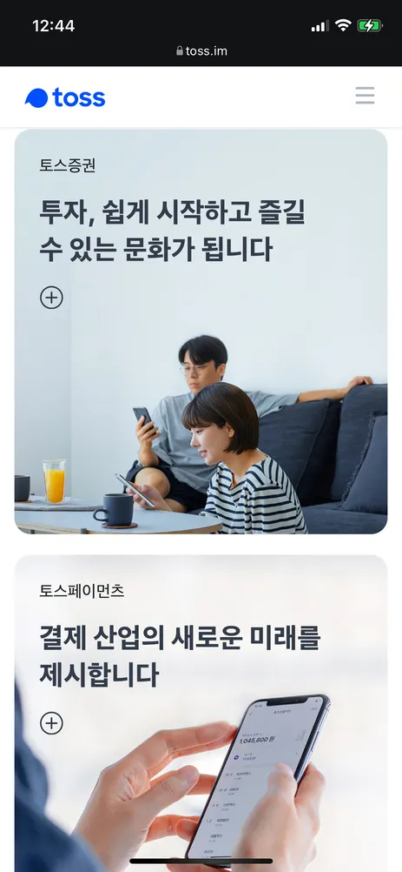
3. 서비스 UI 및 레퍼런스 (작업 프로세스)
03
• 토스(TOSS) 디자인 레퍼런스 지향
- 명료한 블루(#3182f6)를 메인 색상으로 차용해 깔끔하고 웅장한 가독성 확보. - 플랫한 둥근 카드 레이아웃과 맑은 디자인 컴포넌트 결합. - 높이가 제한된 모바일 앱 화면 내에서 메뉴판 스크롤과 카드를 상하 2단 배치해 공간 효율을 최대화했습니다.
• Iterative (점진적) 개발 프로세스
- 1단계: DB 스키마 설계 및 Prisma 배포 ➡️ 2단계: 모바일 예약 동선 구현 ➡️ 3단계: AI 챗봇 탑재 ➡️ 4단계: 피드백 반영 롤백. - 영화 예매 도메인 전환 피드백을 접수하고, 식당 예약 뼈대로 신속히 원상 복구 및 동기화하는 기민한(Agile) 대처 프로세스를 수행했습니다.

Slide 6
4. 백엔드 구성 (Backend Architecture)
04
• Next.js App Router API Routes 설계
- **`/api/auth/login` & `/api/auth/signup`**: 암호화 및 유저 인증 관리 엔드포인트. - **`/api/reservations`**: POST 호출 시 DB 트랜잭션을 작동하여 좌석의 동시 예약을 원천 제어. - **`/api/reservations/my` & `/api/reservations/admin`**: 유저 고유 ID 기준 예약 조회 및 전체 대시보드 리스트 출력 API. - **`/api/reservations/[id]`**: PATCH(상태변경: 승인/거절) 및 DELETE(예약 물리 완전 Cascade 삭제) 처리.
• AI 추론 연동 라우트 (`/api/chat`)
- 클라이언트에서 전송된 채팅 히스토리를 받아 서버사이드에서 GROQ API에 위임 처리. - API Key 노출을 원천 방지하기 위해 클라이언트가 아닌 Next.js Server Side에서 안전하게 API Key와 System Prompt를 병합하여 통신.

Slide 7
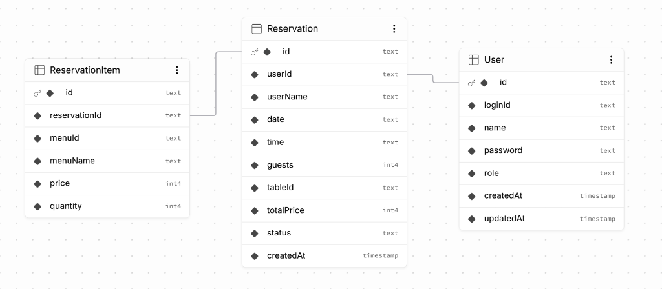
5. DB 구성 (ERD)
05
• Prisma ORM 5 & Supabase DB 결합
- Supabase PostgreSQL 클라우드 원격 연결 구조로 데이터 신뢰성 확보. - 특수 문자(#, %) URL 인코딩 처리를 거친 DATABASE_URL 환경 변수로 연결 안정화.
• 테이블 설계 및 Cascade 제약
- **User 테이블**: id(PK), loginId, name, password, role(관리자/사용자 구분) 관리. - **Reservation 테이블**: id(PK), userId(FK), 날짜, 시간, 지정된 테이블 식별자(tableId) 보관. - **ReservationItem 테이블**: id(PK), reservationId(FK), 요리 품목 가격 및 주문 수량 관리. - 어드민 단에서 예약을 삭제(DELETE)하면 연결된 ReservationItem 레코드가 Cascade Delete 룰에 의해 안전하게 연쇄 자동 소멸.

Slide 8
6. 서비스 이용 시연 (실시간 중복 예약 방지)
06
• 날짜 및 시간대별 실시간 좌석 점유 상태 조회
- 예약 일정 단계에서 날짜와 디너 시간대를 클릭해 변경하는 즉시 `fetchReservedTables` API가 작동. - 해당 슬롯에 이미 완료된 예약이 존재하는 좌석 테이블 ID 목록을 데이터베이스로부터 정확하게 호출합니다.
• SeatMap 좌석 비활성화 및 동시 예약 차단
- 이미 선점된 좌석 테이블(Table 1~6)은 SeatMap에서 연회색 비활성화 상태로 락 처리되어 마우스/터치 선택이 불가능. - DB 트랜잭션 수준에서 동시 접수 충돌을 완벽 제어하여 1테이블당 중복 예약을 원천적으로 방지합니다.

Slide 9
6. 서비스 이용 시연 (AI 레스토랑 챗봇)
07
• GROQ Llama-3.3 기반 식당 정보 100% 동기화 상담
- 예매 웹 폼 상에 실제 표시되는 요리 정보(아란치니, 한우 스테이크 등) 및 6개 테이블의 특징(창가석, 룸 등), 무료 발레파킹 혜택을 챗봇의 지식 컨텍스트에 고스란히 이식. - 소비자가 창가석이나 주차 요금, 메뉴 종류에 대해 물어보면 매장의 실제 세부 사양과 완벽히 동기화된 일관성 있는 답변을 산출합니다.
• 어드민 예약 처리 연동 실시간 동기화
- 사장님이 어드민 모드에서 승인 완료된 예약을 영구 삭제 시, 데이터베이스 물리 제거와 동시에 고객의 내 예약 확인 탭에서도 실시간 삭제 처리 연계. - 삭제와 동시에 해당 좌석 락이 즉각 해제되어 SeatMap 상에서 실시간으로 다시 예약 가능 상태로 복구됩니다.

Slide 10
경청해 주셔서 감사합니다
라롬 (L'AROME) 식당 예약 및 AI 상담 플랫폼 Q&A

